Slide 1
SISTEMAS DISTRIBUÍDOS 1 — TRABALHO PRÁTICO 1
Avaliação de Desempenho de uma
Aplicação CRUD sob Carga Concorrente
Análise prática com Python (Flask), PostgreSQL e Apache JMeter
Cenários de leitura/escrita, redução de dataset (100k vs 20k) e impacto de índices
Aluno: [Seu Nome Aqui] • Outubro de 2026

Slide 2
1. Objetivo e Escopo do Trabalho
O que foi proposto no enunciado da disciplina
Parte 1 — Projeto e Implementação
• Desenvolver uma aplicação CRUD completa (Cliente + Servidor Web + Banco de Dados).
• Popular o banco de dados com um dataset de pelo menos 50.000 registros (utilizamos 100.000 registros).
• Definir a arquitetura da solução e preparar os cenários de carga concorrente.
• Utilizar ferramenta de teste de carga (Apache JMeter) simulando múltiplos clientes simultâneos.
Parte 2 — Experimentos e Perguntas
• Avaliar o desempenho em 3 proporções de Leitura (L) e Escrita (E):
A) 50% Leituras e 50% Escritas
B) 75% Leituras e 25% Escritas
C) 25% Leituras e 75% Escritas
• Responder com base nos testes:
1. O que acontece ao reduzir o dataset para 20k registros?
2. Qual o efeito da adição de índices no BD? Qual escolher?
3. Como a escolha entre SQL e NoSQL impacta o sistema?
Sistemas Distribuídos 1 • Avaliação de Desempenho CRUD 2 / 12

Slide 3
2. A Aplicação Desenvolvida (CRUD)
Sistema de cadastro e consulta de pessoas em Python Flask + PostgreSQL
Modelo de Dados (Tabela public.pessoas)
• id (INTEGER PRIMARY KEY, auto-incremento via Sequence)
• nome (VARCHAR 150) e email (VARCHAR 200)
• telefone (VARCHAR 30) e cidade (VARCHAR 100)
• data_cadastro (DATE) e status (ativo, inativo, pendente, bloqueado)
Endpoints da API Utilizados nos Testes
• Leitura: GET /api/pessoas
- Retorna lista de pessoas em JSON (limite padrão: 100 registros).
- Ordenação: ORDER BY id DESC LIMIT 100.
- Suporta busca textual via parâmetro ?q=termo (usando ILIKE).
• Escrita: POST /api/pessoas
- Recebe payload JSON com dados de uma nova pessoa.
- Executa INSERT INTO public.pessoas ... RETURNING id.
- Realiza commit imediato e retorna HTTP 201 (Created).
• Outras operações disponíveis: Edição (UPDATE) e Exclusão (DELETE).
Geração da Massa de Dados (pessoas.py)
• Script gerador próprio em Python.
• Dataset principal: 100.000 registros importados via \copy.
• Dataset reduzido: 20.000 registros para o experimento comparativo.
• Dados realistas distribuídos entre diversas cidades e status.
Sistemas Distribuídos 1 • Avaliação de Desempenho CRUD 3 / 12

Slide 4
3. Arquitetura da Solução
Organização cliente-servidor em 3 camadas e fluxo de comunicação
CAMADA 1
Clientes (Carga)
Apache JMeter 5.6.3 / Browser
CAMADA 2
Servidor Web / API
Python 3.14 + Flask 3.1.3
CAMADA 3
Banco de Dados
PostgreSQL 16
• 1.200 clientes simultâneos disparando requisições concorrentes.
• Ramp-up: 10 segundos.
• Simula os 3 perfis de tráfego: 50/50, 75/25 e 25/75 (Leitura/Escrita).
HTTP / REST
• Leitura: GET /api/pessoas
• Escrita: POST /api/pessoas
• Comunicação Síncrona: abre e fecha 1 conexão por requisição via psycopg2.
TCP / SQL
• Tabela public.pessoas
• Datasets: 100k e 20k registros.
• Índices B-Tree: cidade, data_cadastro e status.
JSON
Porta 5000
psycopg2
Porta 5432
Fluxo da Requisição: 1. JMeter envia HTTP (GET/POST) → 2. Flask abre conexão no PostgreSQL → 3. Banco executa SQL → 4. Flask retorna JSON
Sistemas Distribuídos 1 • Avaliação de Desempenho CRUD 4 / 12

Slide 5
4. Metodologia e Cenários de Teste
9 baterias de teste no total (10.800 requisições analisadas)
Configuração do JMeter
• 1.200 clientes simultâneos (threads) por teste.
• Ramp-up: 10 segundos.
• 1 iteração por thread (1.200 requisições por bateria).
• Métricas coletadas:
- Taxa de Erro (%)
- Tempo Médio de Resposta (ms)
- Percentil 95 / P95 (ms)
- Vazão / Throughput (req/s)
3 Perfis de Carga (L / E)
• Cenário A (50% L / 50% E):
- 600 clientes lendo (GET)
- 600 clientes escrevendo (POST)
• Cenário B (75% L / 25% E):
- 900 clientes lendo (GET)
- 300 clientes escrevendo (POST)
• Cenário C (25% L / 75% E):
- 300 clientes lendo (GET)
- 900 clientes escrevendo (POST)
3 Configurações do Banco
• Variação 1 (Base Principal):
- 100.000 registros
- Com índices B-Tree secundários
• Variação 2 (Base Reduzida):
- 20.000 registros
- Com índices B-Tree secundários
• Variação 3 (Sem Índices):
- 100.000 registros
- Apenas chave primária (id)
Sistemas Distribuídos 1 • Avaliação de Desempenho CRUD 5 / 12

Slide 6
5. Resultados Consolidados (9 Baterias)
Resumo completo das métricas coletadas pelo Apache JMeter
Configuração do BD | Cenário | Erro Leitura | Erro Escrita | Erro Total | Tempo Médio | P95 | Vazão (req/s)
100k com índice | A (50% L / 50% E) | 10,00% | 10,67% | 10,33% | 1.120 ms | 1.613 ms | 106,17 req/s
100k com índice | B (75% L / 25% E) | 14,11% | 14,67% | 14,25% | 1.066 ms | 1.569 ms | 109,73 req/s
100k com índice | C (25% L / 75% E) | 6,67% | 7,33% | 7,17% | 1.089 ms | 1.525 ms | 107,85 req/s
20k com índice | A (50% L / 50% E) | 7,33% | 9,50% | 8,42% | 1.057 ms | 1.609 ms | 105,13 req/s
20k com índice | B (75% L / 25% E) | 10,44% | 10,00% | 10,33% | 1.058 ms | 1.540 ms | 108,30 req/s
20k com índice | C (25% L / 75% E) | 4,00% | 3,89% | 3,92% | 1.013 ms | 1.439 ms | 107,58 req/s
100k sem índice | A (50% L / 50% E) | 7,00% | 6,83% | 6,92% | 1.092 ms | 1.571 ms | 105,03 req/s
100k sem índice | B (75% L / 25% E) | 10,00% | 9,33% | 9,83% | 1.060 ms | 1.521 ms | 109,00 req/s
100k sem índice | C (25% L / 75% E) | 8,00% | 6,44% | 6,83% | 1.059 ms | 1.514 ms | 108,03 req/s
Sistemas Distribuídos 1 • Avaliação de Desempenho CRUD 6 / 12

Slide 7
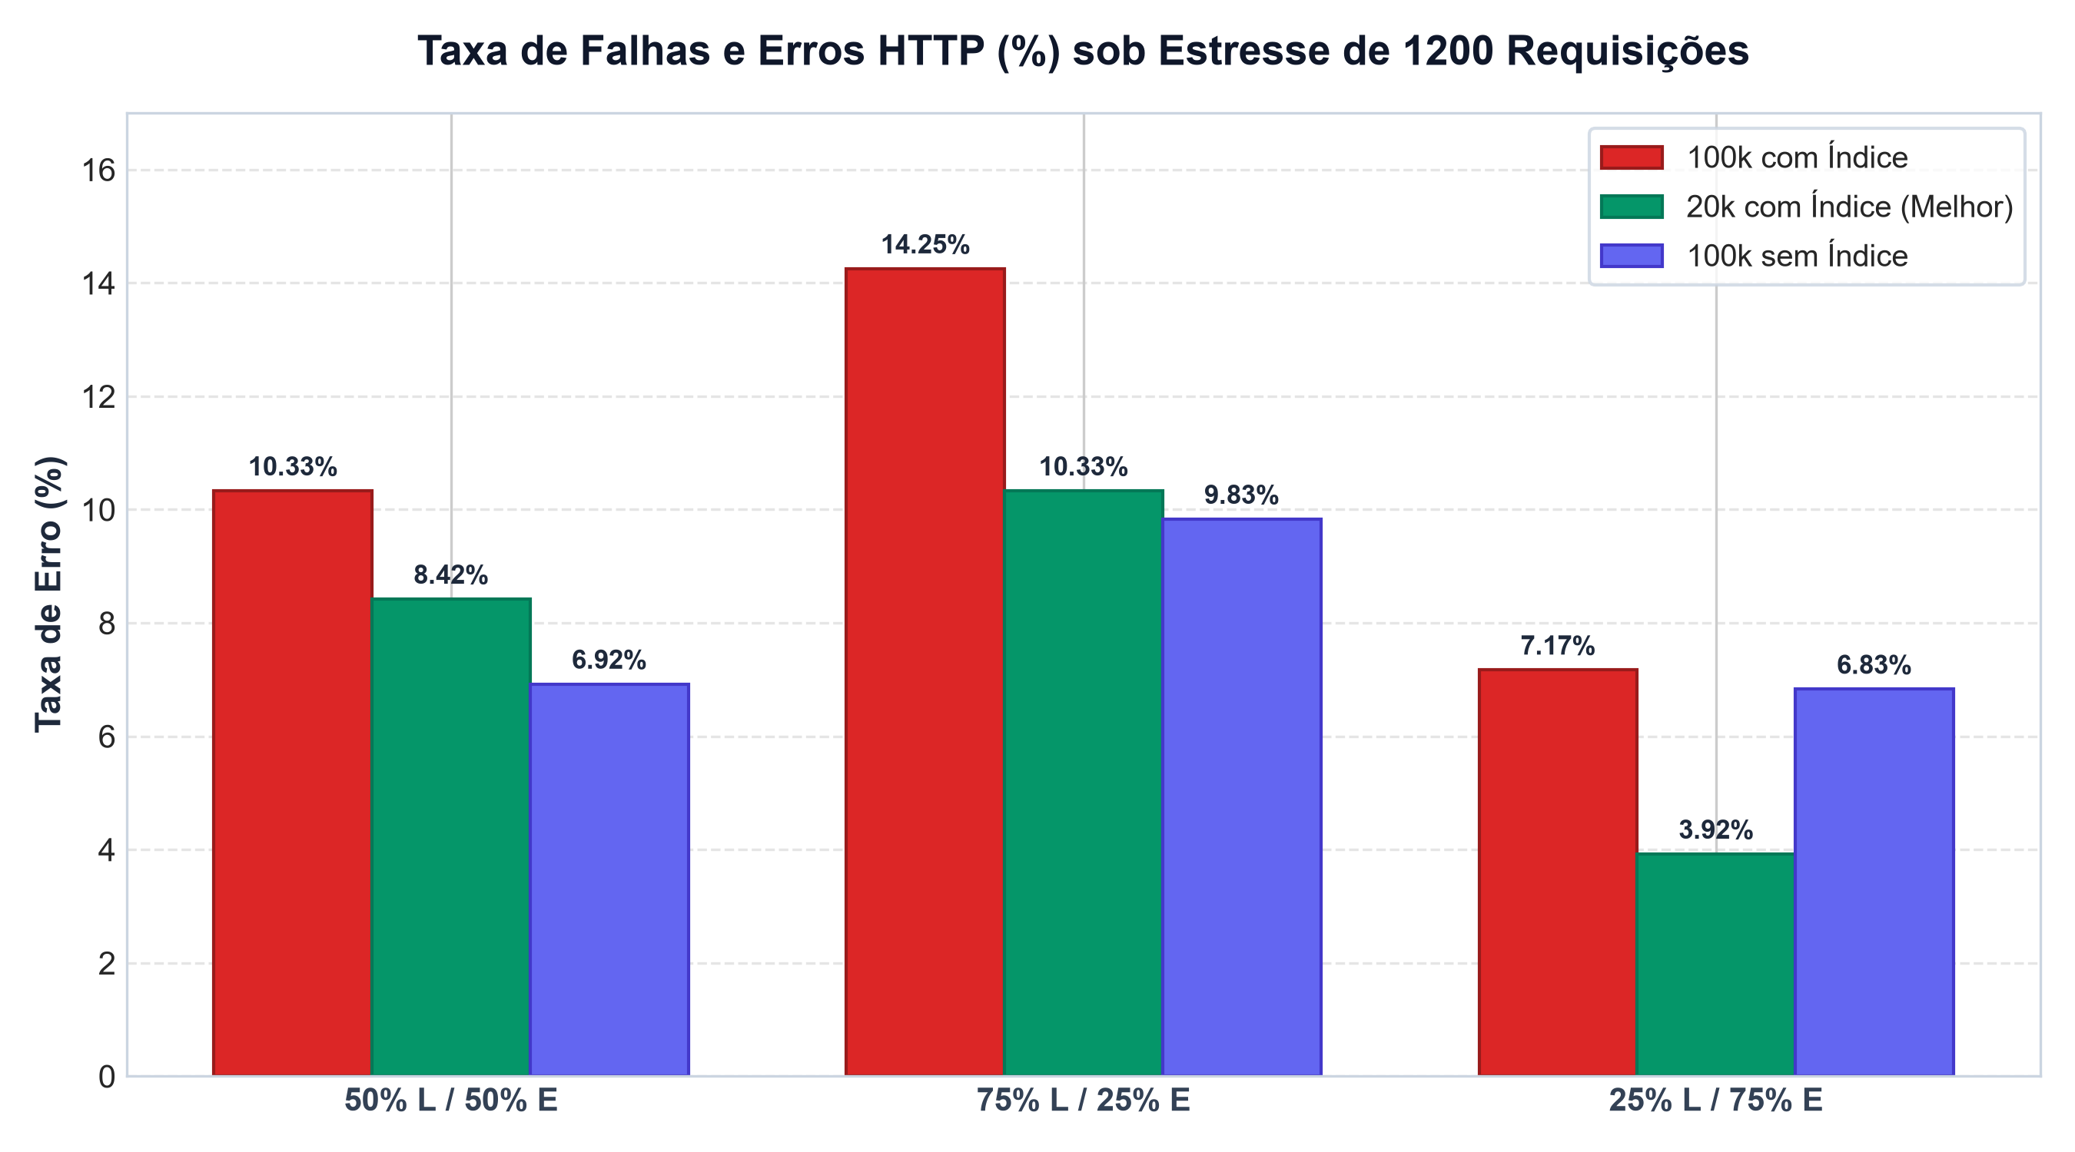
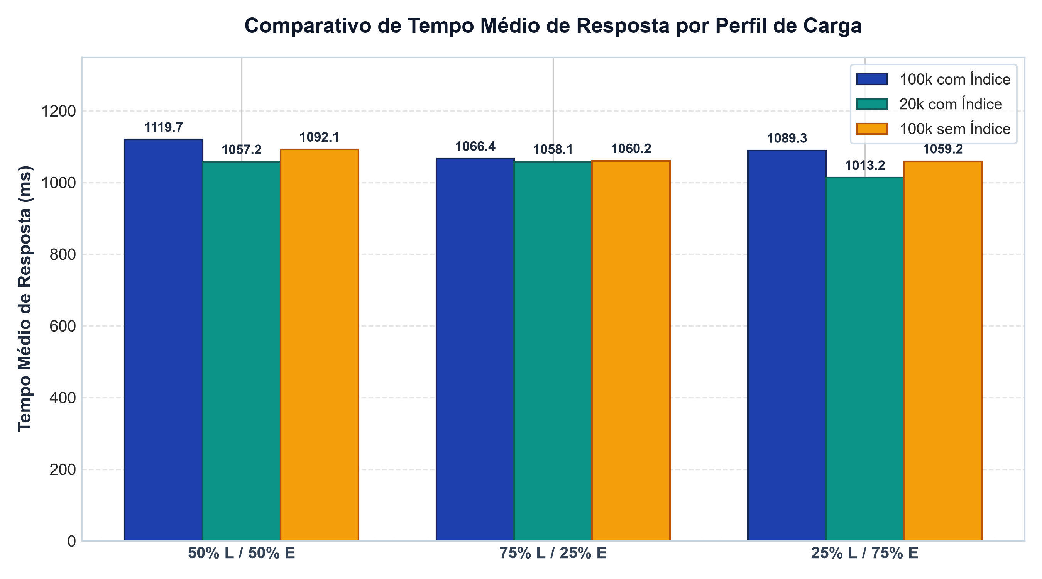
6. Visão Gráfica: Taxa de Erros e Latência Média
Comparativo visual entre os 3 cenários e as 3 configurações do banco
Principais Observações
• A Taxa de Erros variou bastante entre os cenários: foi mais alta no perfil B (75% Leitura, que trafega JSON com 100 registros por resposta) e mais baixa no perfil C (75% Escrita, que insere apenas 1 registro).
• O Tempo Médio de Resposta ficou sempre próximo de ~1.010 ms a ~1.120 ms em todas as baterias.
Sistemas Distribuídos 1 • Avaliação de Desempenho CRUD 7 / 12

Slide 8
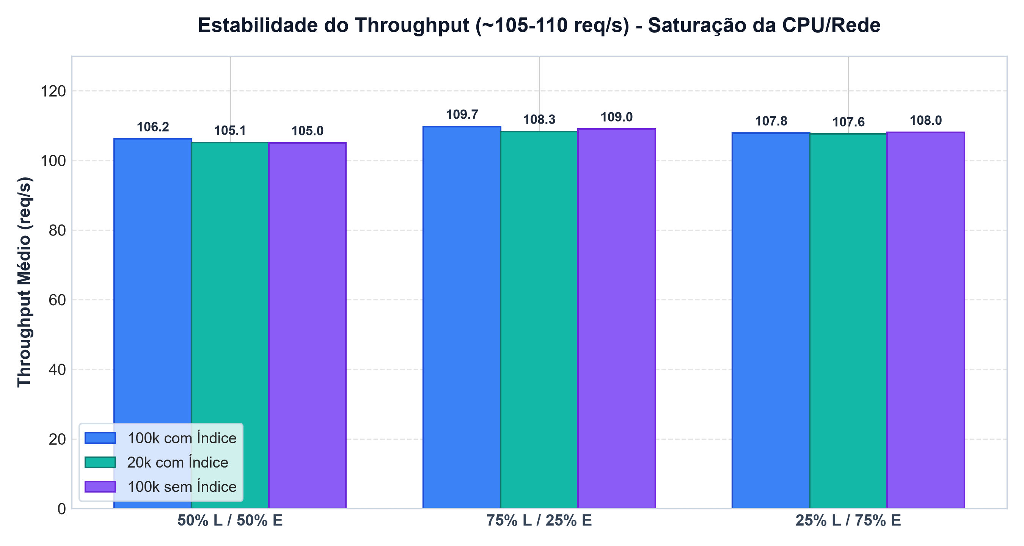
7. Análise de Gargalo: Por que a Vazão travou em ~107 req/s?
O teto de throughput foi idêntico em todas as 9 baterias de teste
O Gargalo está na Camada de Aplicação
• Fato observado nos dados:
Mudamos o tamanho da base (100k → 20k), tiramos os índices e mudamos a proporção L/E, mas a vazão ficou sempre entre 105 e 110 req/s.
• Causa técnica:
1. O Flask rodou com threaded=True (1 processo criando 1 thread por requisição, com I/O bloqueante).
2. Cada thread chama psycopg2.connect(), abrindo uma conexão TCP exclusiva com o PostgreSQL sem pool.
3. Quando as threads simultâneas passam de 100, esbarram no limite do PostgreSQL (max_connections = 100).
• Conclusão: As requisições extras aguardavam na fila ou falhavam por timeout, limitando a vazão em ~107 req/s.
Sistemas Distribuídos 1 • Avaliação de Desempenho CRUD 8 / 12

Slide 9
8. Pergunta 1: Redução do Dataset (100k → 20k)
O que acontece com o desempenho se o banco for reduzido para 20.000 registros?
Comparativo Direto (Com Índices)
• Cenário A (50% L / 50% E):
- Taxa de erro caiu de 10,33% → 8,42%
- Tempo médio caiu de 1.120 ms → 1.057 ms
• Cenário B (75% L / 25% E):
- Taxa de erro caiu de 14,25% → 10,33%
- Tempo médio caiu de 1.066 ms → 1.058 ms
• Cenário C (25% L / 75% E):
- Taxa de erro caiu de 7,17% → 3,92% (redução de 45%!)
- Tempo médio caiu de 1.089 ms → 1.013 ms
Por que o desempenho melhorou?
• Menor volume em memória (Cache Hit):
Com apenas 20.000 linhas (5x menor), a tabela inteira e seus índices cabem folgadamente na memória RAM do PostgreSQL (shared_buffers).
• Menos I/O de disco:
As leituras e atualizações de índice sofrem menos espera de disco, liberando as conexões mais rápido.
• Por que a vazão (req/s) não subiu?
Porque o limite de ~107 req/s era imposto pela abertura de conexões síncronas no Flask, mas o sistema ficou muito mais estável (menos erros).
Sistemas Distribuídos 1 • Avaliação de Desempenho CRUD 9 / 12

Slide 10
9. Pergunta 2: Adição de Índices no Banco de Dados
O que aconteceu ao adicionar índices? Qual índice escolher? A consulta melhorou?
O que aconteceu nos testes?
• Foram criados 3 índices B-Tree:
- idx_pessoas_cidade
- idx_pessoas_data_cadastro
- idx_pessoas_status
• Resultado (100k Com vs Sem Índice):
- 50/50: 10,33% vs 6,92% erro
- 75/25: 14,25% vs 9,83% erro
- 25/75: 7,17% vs 6,83% erro
• Com índice o sistema teve MAIS erros!
Por que piorou e não ajudou?
• Nas Leituras (Zero Ganho):
1. O JMeter enviou ?cidade=Manaus, mas a API lia ?q=termo (parâmetro foi ignorado e rodou ORDER BY id DESC LIMIT 100).
2. Mesmo usando ?q=, a query usa ILIKE '%termo%' (curinga no início), que ignora índices B-Tree e faz Sequential Scan.
• Nas Escritas (Custo Extra):
Cada INSERT precisou atualizar a tabela + 3 árvores B-Tree + log WAL no disco, atrasando as transações.
Qual índice escolher então?
• Caso 1 — Busca exata por cidade:
Ajustar a API para filtrar WHERE cidade = %s e manter apenas o índice B-Tree em cidade.
• Caso 2 — Busca textual com ILIKE '%termo%':
O índice correto no PostgreSQL é o GIN com trigramas (extensão pg_trgm):
CREATE EXTENSION pg_trgm;
CREATE INDEX idx_pessoas_gin
ON pessoas USING gin
(nome gin_trgm_ops);
Sistemas Distribuídos 1 • Avaliação de Desempenho CRUD 10 / 12

Slide 11
10. Pergunta 3: Impacto da Escolha do BD (SQL vs NoSQL)
Como a escolha entre banco relacional e não-relacional afeta o sistema?
Banco Relacional — SQL (Ex: PostgreSQL)
• Garante transações ACID e consistência imediata dos dados.
• Esquema fixo e padronizado (ótimo para cadastros estruturados).
• Sob alta concorrência de escrita, tem custo maior de controle de locks, atualização de índices e log transacional (WAL).
• Escalabilidade predominantemente vertical (aumentar CPU/RAM do servidor).
Banco Não-Relacional — NoSQL (Ex: MongoDB, Cassandra)
• Focado em alta vazão de escrita e baixa latência sob carga massiva.
• Escalabilidade horizontal nativa (distribuir dados em vários servidores / sharding).
• Esquema flexível (documentos JSON ou chave-valor).
• Geralmente adota consistência eventual (leituras podem não ver uma escrita imediatamente).
Conclusão para o nosso sistema
• Para um CRUD de cadastro de pessoas até centenas de milhares de registros, o PostgreSQL (SQL) é adequado pela integridade dos dados.
• Caso o sistema precisasse escalar para milhares de escritas por segundo distribuídas em vários nós, um banco NoSQL seria mais indicado.
Sistemas Distribuídos 1 • Avaliação de Desempenho CRUD 11 / 12

Slide 12
11. Conclusão e Melhorias Futuras
Síntese dos resultados obtidos e como escalar a arquitetura
Síntese dos Resultados
1. Vazão constante (~107 req/s): O gargalo principal foi a camada de aplicação síncrona abrindo conexão a cada requisição, e não o banco.
2. Base de 20k vs 100k: Reduzir o dataset para 20k diminuiu os erros em todos os cenários (caindo para 3,92% no cenário 25L/75E) graças ao uso de cache em RAM.
3. Índices precisam casar com a consulta: Índices B-Tree que não são usados nas queries de leitura apenas penalizam as operações de escrita (INSERT).
Como Escalar o Sistema na Prática?
1. Pool de Conexões (Connection Pooling):
Usar PgBouncer ou ThreadedConnectionPool para reaproveitar conexões já abertas com o PostgreSQL.
2. Servidor WSGI de Produção:
Substituir o servidor embutido do Flask pelo Gunicorn com múltiplos workers / I/O assíncrono.
3. Alinhamento de Índices e Queries:
Corrigir o filtro de cidade na API ou adotar índice GIN (pg_trgm) para buscas parciais com ILIKE.
Sistemas Distribuídos 1 • Avaliação de Desempenho CRUD 12 / 12

